Slide 1
Présentation E6
Compétences acquises en cours de formation

Slide 2
Sommaire
Alternance
L’entreprise
Ma Mission
Les Chartreux
Travaux pratiques
Stage au LIRIS
Contexte GSB
Application Produit
Site Formation
Conclusion
Veille
Juridique
Technologique
Apports

Slide 3
Alternance

Slide 4
ALTERNANCE: l’entreprise
Son domaine d’activité ?
Son organisation ?
Et maintenant ?

Slide 5
ALTERNANCE: Ma mission
Mon travail ?
Un Parser ?
Le langage utilisé ?

Slide 6
ALTERNANCE: Ma mission
Simulation d’appels par des robots situés partout dans le monde
Réception par mail de la facture
(.pdf, .xls, .csv…)
Analyse de la facture par le Parser et mise en BDD des données importantes
Analyse des données et compte rendu fait pour le client

Slide 7
ALTERNANCE: Ma mission

Slide 8
ALTERNANCE: Ma mission
A1.1.2 Étude de l'impact de l'intégration d'un service sur le système informatique
A1.1.3 Étude des exigences liées à la qualité attendue d'un service
A1.2.3 Évaluation des risques liés à l'utilisation d'un service
A1.2.4 Détermination des tests nécessaires à la validation d'un service
A1.3.1 Test d'intégration et d'acceptation d'un service
A1.4.3 Gestion des ressources
A2.1.2 Évaluation et maintien de la qualité d'un service
A2.2.1 Suivi et résolution d'incidents
A2.2.2 Suivi et réponse à des demandes d'assistance
A2.2.3 Réponse à une interruption de service
A2.3.1 Identification, qualification et évaluation d'un problème
A2.3.2 Proposition d'amélioration d'un service
A4.2.3 Réalisation des tests nécessaires à la mise en production d'éléments mis à jour
A5.2.1 Exploitation des référentiels, normes et standards adoptés par le prestataire informatique
A5.2.2 Veille technologique
A5.2.4 Étude d‘une technologie, d'un composant, d'un outil ou d'une méthode
Compétences :

Slide 9
Les Chartreux

Slide 10
Les Chartreux: Travaux pratiques
Etude architecture WEB
Site Framework Symfony 2
Application JEE

Slide 11
Les Chartreux : Stage au Laboratoire LIRIS

Slide 12
Les Chartreux : Stage au Laboratoire LIRIS
Fichier de données
Méthode de Datamining*
Rendu Graphique
* Datamining : Le datamining est un processus qui permet d’extraire des informations pertinentes à partir d’une grande masse d’informations.

Slide 13
Les Chartreux :
A1.1.1 Analyse du cahier des charges d'un service à produire
A1.1.2 Étude de l'impact de l'intégration d'un service sur le système informatique
A1.2.1 Élaboration et présentation d'un dossier de choix de solution technique
A1.2.2 Rédaction des spécifications techniques de la solution retenue (adaptation d'une solution existante ou réalisation d'une nouvelle solution)
A1.2.4 Détermination des tests nécessaires à la validation d'un service
A1.4.1 Participation à un projet
A4.1.2 Conception ou adaptation de l'interface utilisateur d'une solution applicative
A4.1.3 Conception ou adaptation d'une base de données
A4.1.4 Définition des caractéristiques d'une solution applicative
A4.1.7 Développement, utilisation ou adaptation de composants logiciels
A4.1.8 Réalisation des tests nécessaires à la validation d'éléments adaptés ou développés
A4.1.9 Rédaction d'une documentation technique
A4.2.1 Analyse et correction d'un dysfonctionnement, d'un problème de qualité de service ou de sécurité
A4.2.4 Mise à jour d'une documentation technique
Compétences M2L:

Slide 14
Les Chartreux :
A1.1.3 Étude des exigences liées à la qualité attendue d'un service
A1.4.1 Participation à un projet
A1.4.3 Gestion des ressources
A4.1.7 Développement, utilisation ou adaptation de composants logiciels
A4.1.8 Réalisation des tests nécessaires à la validation d'éléments adaptés ou développés
A4.2.3 Réalisation des tests nécessaires à la mise en production d'éléments mis à jour
A5.2.3 Repérage des compléments de formation ou d'auto-formation utiles à l'acquisition de nouvelles compétences
A5.2.4 Étude d‘une technologie, d'un composant, d'un outil ou d'une méthode
Compétences LIRIS:

Slide 15
Contexte GSB

Slide 16
Contexte GSB :
Le laboratoire Galaxy Swiss Bourdin (GSB) est issu de la fusion entre Galaxy et Swiss Bourdin.
L’industrie pharmaceutique est un secteur très lucratif dans lequel le mouvement de fusion acquisition est très fort.

Slide 17
Contexte : Les besoins
Faire une application permettant aux visiteurs de consulter la gamme de produit de GSB afin d’avoir un descriptif de ce derniers.

Slide 18
L’application: Mise en place
Le langage choisit afin de mener à bien mon projet est le Java :
Portabilité excellente
Langage :
Puissant
Orienté objet
De haut niveau
JDK très riche
Grande API

Slide 19
L’application: Mise en place
Mon projet sera par la suite déployé sur une machine Debian
Un service Web afin de pouvoir gérer la BDD MySQL
Java 1.7
JDK 7
NetBeans 8.0.1

Slide 20
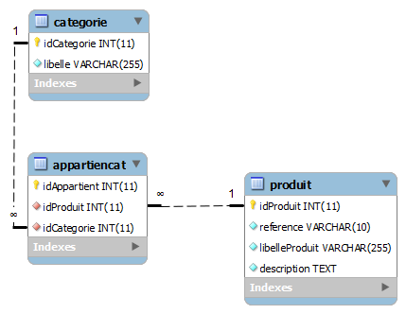
L’application: Mise en place

Slide 21
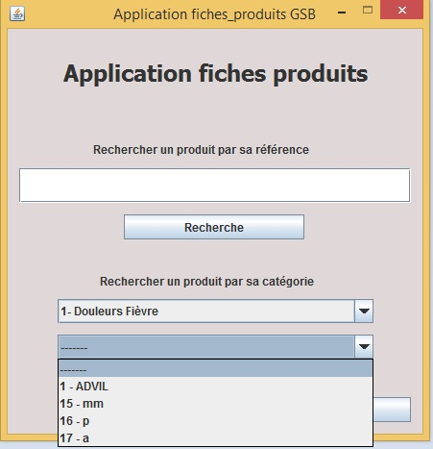
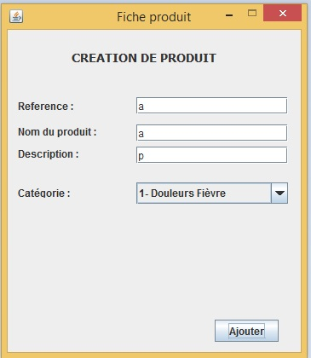
L’application: utilisation

Slide 22
Contexte GSB :
A1.1.1 Analyse du cahier des charges d'un service à produire
A1.2.4 Détermination des tests nécessaires à la validation d'un service
A1.2.1 Élaboration et présentation d'un dossier de choix
A1.3.4 Déploiement d'un service
A4.1.2 Conception ou adaptation de l'interface utilisateur d'une solution applicative
A4.1.3 Conception ou adaptation d'une base de données
A4.1.5 Prototypage de composants logiciels
A4.1.9 Rédaction d'une documentation technique
Compétences Fiche-Produit :

Slide 23
Contexte : Les besoins
Faire un site permettant aux visiteurs de s’inscrire a des formations concernant les produits de GSB.

Slide 24
L’application: Mise en place
Le langage choisit afin de mener à bien mon projet est le PHP:
Communication serveur Web
Langage :
Rapide
Gratuit
Puissant
Grande API

Slide 25
L’application: Mise en place
Mon projet sera par la suite déployé sur une machine Debian
Un service Web afin de pouvoir gérer la BDD MySQL
NetBeans 8.0.1

Slide 26
L’application: Mise en place

Slide 27
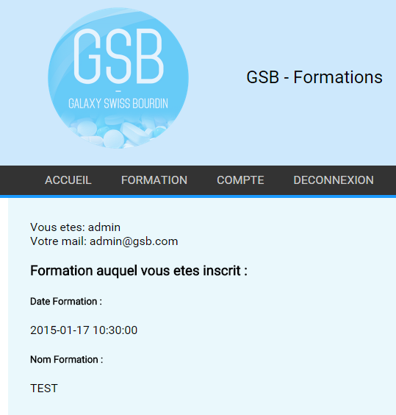
L’application: Mise en place

Slide 28
Contexte GSB :
A1.2.2 Rédaction des spécifications techniques de la solution retenue (adaptation d'une solution existante ou réalisation d'une nouvelle solution)
A1.2.5 Définition des niveaux d'habilitation associés à un service
A1.3.4 Déploiement d'un service
A4.1.1 Proposition d'une solution applicative
A4.1.2 Conception ou adaptation de l'interface utilisateur d'une solution applicative
A4.1.3 Conception ou adaptation d'une base de données
A4.1.4 Définition des caractéristiques d'une solution applicative
A4.1.5 Prototypage de composants logiciels
A4.1.6 Gestion d'environnements de développement et de test
A4.1.7 Développement, utilisation ou adaptation de composants logiciels
A4.1.8 Réalisation des tests nécessaires à la validation d'éléments adaptés ou développés
A4.1.9 Rédaction d'une documentation technique
A4.1.1 Rédaction d'une documentation0 d'utilisation
A4.2.3 Réalisation des tests nécessaires à la mise en production d'éléments mis à jour
Compétences Site-Formation:

Slide 29
Veille

Slide 30
Veille technologique
LIRIS
ARAXXE
AFIP

Slide 31
Conclusion: Apports

Slide 32
Merci DE VOTRE ATTENTION

